Slide 1
Lab 11
RTC & PWM

Slide 2
Lab11-1 快轉時鐘
參考範例程式 RTC_LCD_Clock 完成實驗
時間顯示:
秒針 : 每秒移動一格. 分針 : 長度比秒針短，每15秒移動一大格 (e.g., 從數字1→2)
秒針轉一圈的數字變化為 00~59; 分針轉一圈的數字變化為 00 ~11.
LCD右半邊呈現秒針與分針的時鐘移動，如下列影片所示.
LCD左半邊顯示目前 分 : 秒 的數字資訊 (e.g., 01:15)
設定時間
用 INT_1 切換 運行／設定 模式。 (PC12亮，表示進入 設定模式)
按鍵只在設定模式下才有作用。
在設定模式下，時鐘暫停移動。M/S 調整分鐘與秒數，增減按鍵如右；
若超過範圍 (如 -3 分/65 秒) 則設定成範圍內的同餘數值 ( 09 分/05 秒 )
設定過程中的時間變化，同步顯示在LCD左右兩邊。
M | S
+5 | +10
-5 | -10

Slide 3
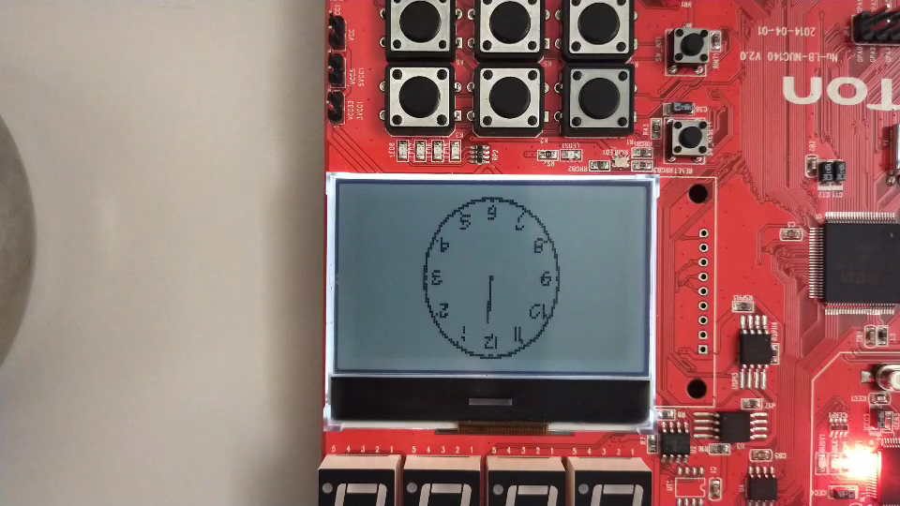
Lab11-1 影片

Slide 4
Lab11-2 音樂播放器
製作一個可播放二首曲子，且可調整音量的音樂播放器。
按下 “5” => 播放 “小星星” (請自行搜尋完整簡譜，並編成music[]與pitch[]程式碼) 。
按下 “6” => 播放 “給愛麗絲” (請參考SampleCode: PWM_Music裡的music[]與pitch[]程式碼) 。
轉動可變電阻，可使音量變大或變小。
5
6

